Slide 1


Design and Implementation of a
Transparent and Verifiable
Structural Health Monitoring
Pipeline Based on Decentralized
Technology
Relatore
Prof. Valentina Gatteschi
Correlatori
Prof. Marco Domaneschi
Prof. Valentina Villa
Dott. Leonardo Zunino
Candidato
Giorgio Marengo
matr. s323017
A.A. 2025-2026

Slide 2

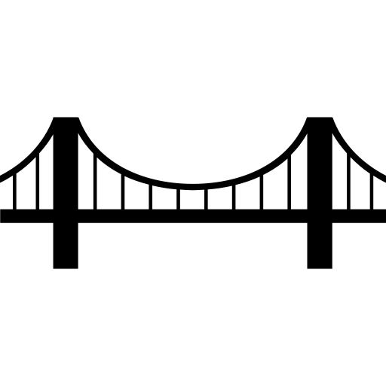


Infrastrutture critiche
Cosa sono:
Ponti, viadotti, tunnel
Spina dorsale della mobilità moderna
Garantiscono:
Flusso commerciale
Connettività
Sicurezza

Slide 3

Ispezioni tradizionali
Ispezioni visive con frequenza fissa
Utilizzando strumentazione specializzata come UBIT, video camere, e droni
Svantaggi:
Costo elevato
Soggettività dell’ispettore
Approccio reattivo
Accessibilità limitata

Slide 4
Acquisizione dei dati
Misurazioni effettuate dai sensori disposti sull’infrastruttura
Processamento dei dati
Algoritmi di filtraggio che eliminano rumore e vibrazioni
Interpretazione dei risultati
Calcolo del Damage Index
Decisione
Programmazione di interventi e manutenzione
Localizzazione del danno
Structural Health Monitoring (SHM)

Slide 5
Vantaggi:
Monitoraggio continuo
Approccio proattivo
Dati oggettivi, eliminazione della soggettività
Svantaggi:
Tutti i passaggi sono gestiti in maniera centralizzata
Mancanza di verifiche esterne
Rischio di single point of failure
Structural Health Monitoring (SHM)

Slide 6

Obiettivo della tesi
Progettazione e implementazione di un'architettura SHM verificabile da soggetti terzi indipendenti, operante senza dipendenze hardware specifiche e senza necessità di informazioni aggiuntive, preservando contemporaneamente la segretezza dell'algoritmo proprietario al fine di proteggere la proprietà intellettuale.

Slide 7
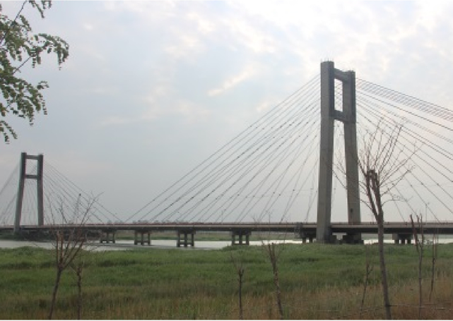
Caso studio – Ponte Yonghe
Ponte strallato, campata principale 260m, lunghezza totale 510m, 88 coppie di cavi in acciaio, in servizio dal dicembre 1987
Nel 2006 sono state rilevate crepe nella campata causando una chiusura di 2 anni per manutenzione ed implementazione di un sistema SHM
14 accelerometri uniassiali e uno biassiale con frequenza di campionamento di 100 Hz
Si utilizzano come baseline i valori di Gennaio 2006

Slide 8
I 3 pilastri SHM
Acquisizione dei dati
IPFS – architettura decentralizzata di gestione dati
Processamento dei dati
Verifiable Computation
Interpretazione dei risultati
Smart Contract su Blockchain

Slide 9

IPFS – Storage decentralizzato
File system distribuito e peer-to-peer
Ogni file è identificato da un Content Identifier (CID)
File ed identità sono indissolubili
I file vengono salvati su più nodi della rete eliminando il rischio di single point of failure
I dati registrati dai sensori vengono caricati ottenendo il CID INPUT, valore immutabile dell’acquisizione dati

Slide 10


Verifiable Computation: TEE vs ZK
Zero Knowledge Proofs
Prova che garantisce la corretta esecuzione di un calcolo legando matematicamente input, programma e risultati senza rivelare informazioni
Fiducia basata su vincoli matematici
Trustless
Trusted Execution Environment
Il programma viene eseguito in una regione isolata della CPU in modo protetto
L’hardware genera una prova firmata (Remote Quote) certificandone la corretta esecuzione

Slide 11
Il problema principale delle prove ZK è la gestione dei floating point. Non sono gestiti in maniera nativa e devono essere convertiti in numeri interi.
Ogni moltiplicazione con precisione a 32 bit prevede l’aggiunta di 8854 vincoli supplementari all’esecuzione nativa.
 | Zero Knowledge Proof | TEE
Gestione dei floating point | Richiede circa 9K vincoli per moltiplicazione | Nativa
Workload | 4,07 * 10¹⁵ | 4,61 * 10¹¹
Tempo di generazione della prova | giorni | Immediato

Slide 12
Remote quote
La prova generata dal TEE (Intel SGX) contiene le seguenti informazioni:
MRENCLAVE: hash SHA-256 del codice eseguito: identifica univocamente l'algoritmo
MRSIGNER: certifica l’identità di chi ha firmato l’enclave
Report Data: Campo libero di 64 bytes. Popolato con l’hash SHA-256 del CID dei valori di input concatenato con la data di esecuzione e l’hash del file contenente i valori di output.
H1 = SHA-256(CID_input ∥ timestamp) H2 = SHA-256(output) Report Data = H1 ∥ H2 [64 bytes = 32 + 32]
La validità delle informazioni può essere provata ricalcolando i valori separatamente e confrontandoli con il Report Data

Slide 13

Oracolo
La Blockchain è un sistema chiuso che non può accedere a dati esterni.
L’oracolo funge da ponte tra il layer off-chain e lo smart contract
Script Python che recupera 3 parametri ed invia la transazione firmata
CID dell’input
CID della remote quote
CID dell’output dell’algoritmo

Slide 14

Smart Contract – Verifica On-Chain
Il contratto Solidity riceve valori dall’oracolo e aggiorna in modo immutabile lo stato dell’infrastruttura sulla blockchain
Variabili utilizzate:
Input_data: CID IPFS dei dati grezzi dei sensori
Output_CID: CID dell’output dell’algoritmo SHM
Proof_CID: CID della Remote Quote generata dal TEE
Status: stato di salute dell’infrastruttura in base alla soglia
Logica della soglia
0 valori: false, nessun danno
1-3 valori: check, ispezione consigliata
>3 valori: alert, danno potenziale rilevato

Slide 15
Analisi dei risultati – Verifica indipendente
Simulazione audit da parte di un verificatore esterno:
Legge i 3 CID dallo smart contract
Scarica i file da IPFS
Ricalcola gli hash e li confronta con quelli del Report Data
Verifica la firma della remote quote
Controlla che i MRENCLAVE coincidano con il valore verificato

Slide 16
Analisi dei costi
Esecuzione | Nativo (no TEE) | TEE | Overhead
Tempo di esecuzione | 7m 28s | 10m 28s | 40%
VM Type | Regione | Location | Costo
DC8s v3 | Italy North | Milano | 0,448$
Operazione | Gas utilizzato | Costo ($)
Deployment del contratto | 805.162 | 1,44
Transazione | 96.650 | 0,17
Verifica Quote | 4.000.000 | 7,17
Ipotizzando un’esecuzione settimanale, i costi annuali saranno:
Costo annuale = 0,448 * 52 + 1,44 + 0,17 * 52 = 33,57$

Slide 17

Limiti della soluzione attuale
Oracolo centralizzato: l’oracolo non offre garanzie crittografiche. Una manipolazione dei valori verrebbe rilevata solo a posteriori dall’auditor
Auditor esterno necessario: il TEE non garantisce la semantica del programma: serve un'entità certificata che verifichi il codice e pubblichi l'MRENCLAVE atteso
Verifica quote on-chain: ancora troppo costosa e poco ottimizzata

Slide 18

Sviluppi futuri
Oracolo decentralizzato: operazione approvata da una rete di oracoli
Cifratura dati IPFS: i dati grezzi ora sono pubblici, con una crittografia asimmetrica è possibile mantenere la tracciabilità senza rivelare i valori
ZK proof della Remote Quote on-chain

Slide 19
Grazie per l’attenzione

